Slide 1
Муниципальное бюджетное дошкольное образовательное учреждение «Тимяшевский детский сад-Ласточка» муниципального образования «Лениногорский муниципальный район» Республики Татарстан
«Тукай безнең күңелләрдә» –
«Тукай ты в наших сердцах»

Slide 2
«Туган тел» Г.Тукай сүзләре
ГАБДУЛЛА ТУКАЙ –
Тукаев
ГАБДУЛЛА Мухамедгарифович
26 апреля 1886год- 15 апреля 1913 год
И туган тел,и матур тел,
Әткәм -әнкәмнең теле.
Дынҗяда күп нәрсә белдем
Син туган тел аркылы.
Иң әлек бу тел белән
Әнкәм бишектә көйләгән.
Аннары төннәр буе
Әбкәм хикәят сөйләгән.
Итуган тел! Һәрвакытта
Ярдәмең берлән синең
Кечкенәдән аңлашылган
Шатлыгым,кайгым минем.

Slide 3
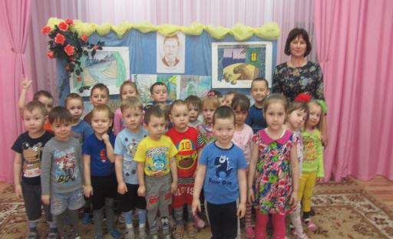
«Встреча с работником библиотеки»

Slide 4
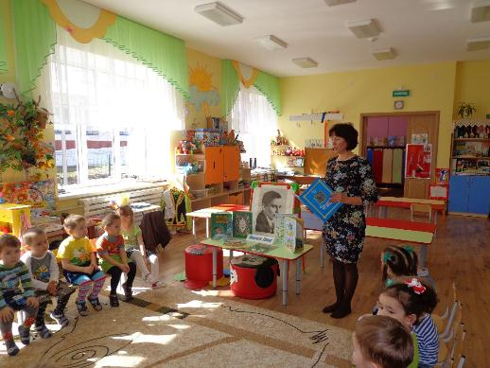

Slide 5
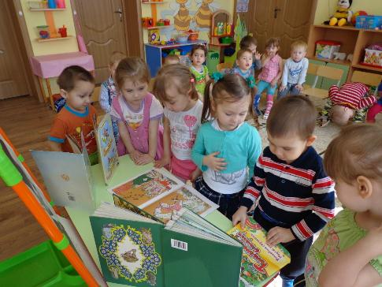

Slide 6
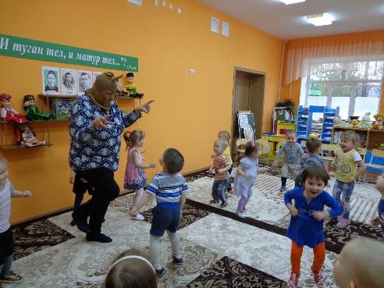
« Шүрәле» уены

Slide 7
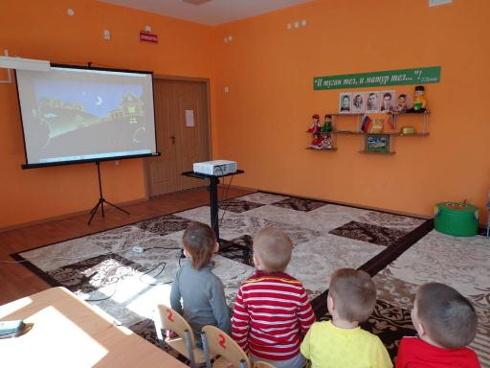
Просмотр мультфильмов по произведениям Г. ТУКАЯ

Slide 8
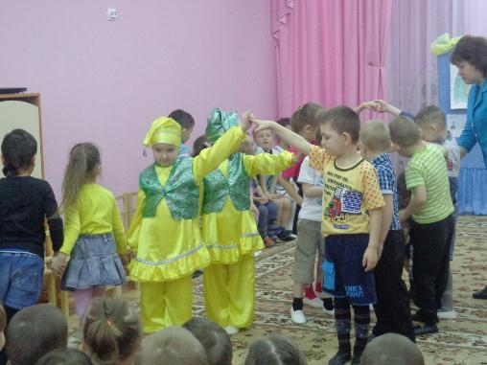
« Куш кулым»
« Чума үрдәк, чума каз»

Slide 9
«Түгәрәк уены”

Slide 10
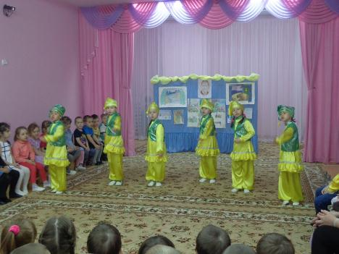
Танец « Яз җитә»

Slide 11
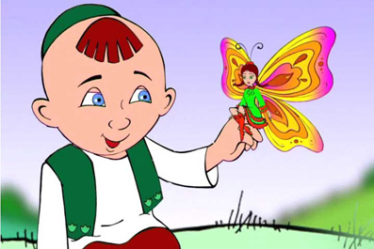
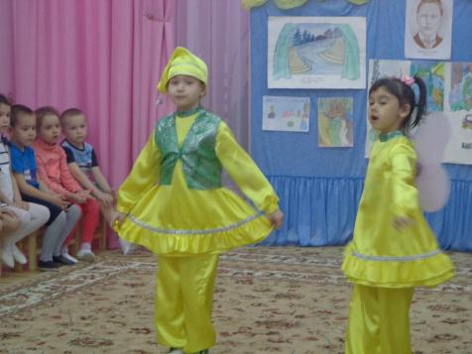
« Бала белән күбәләк»

Slide 12
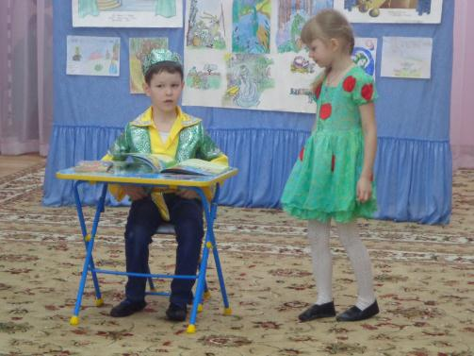
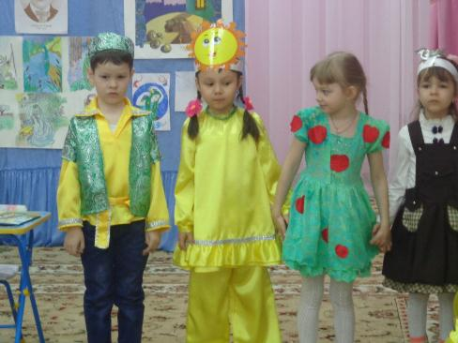
Инсценировки « Эш беткәч уйнарга ярый»

Slide 13
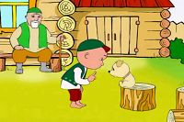
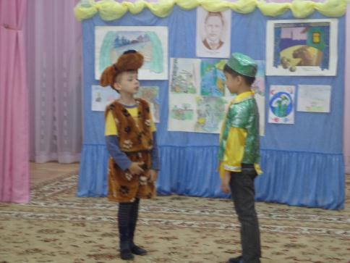
« Кызыклы шәкерт»

Slide 14
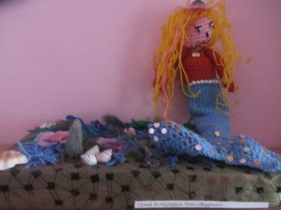
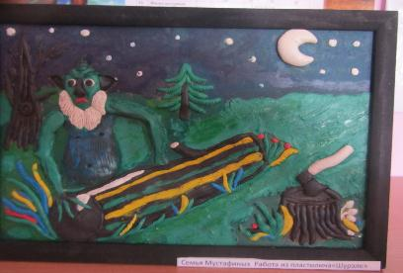
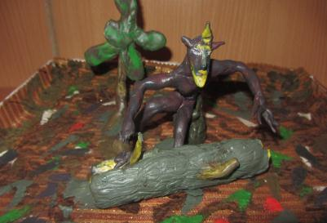
«Совместные работы детей с родителями»

Slide 15
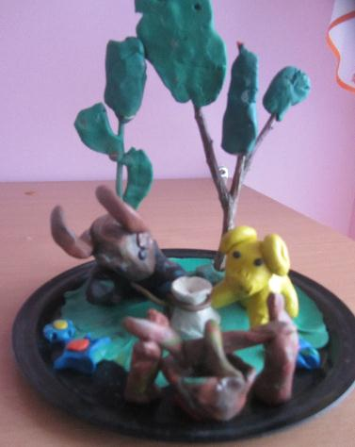
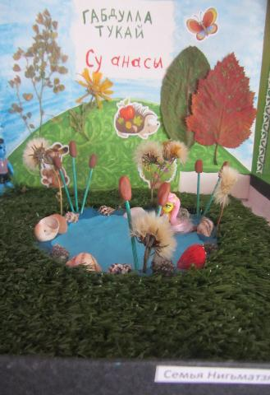

Slide 16
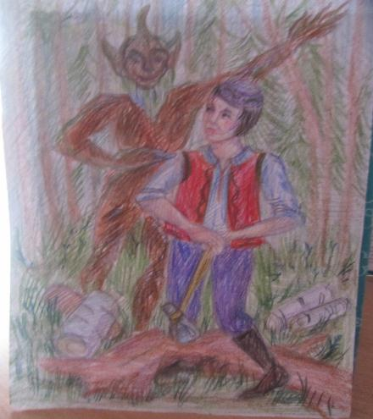
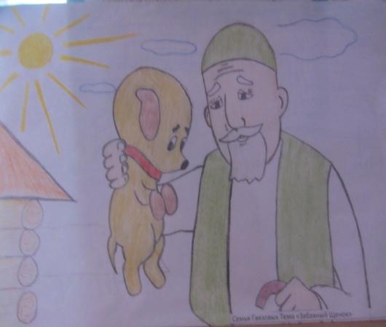

Slide 17
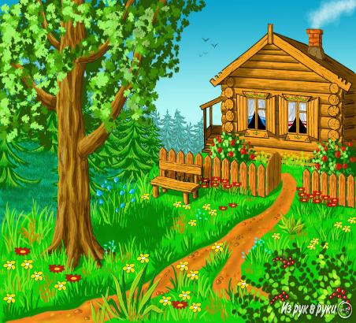
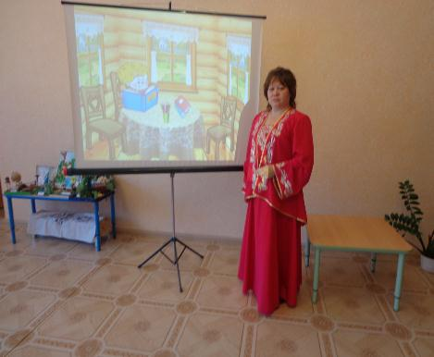
Муниципальный конкурс чтецов «Тукай теле-туган тел……» посвященное в честь со дня рождения татарского народного поэта Габуллы Тукая
«ЭШ БЕТКӘЧ УЙНАРГА ЯРЫЙ»

Slide 18
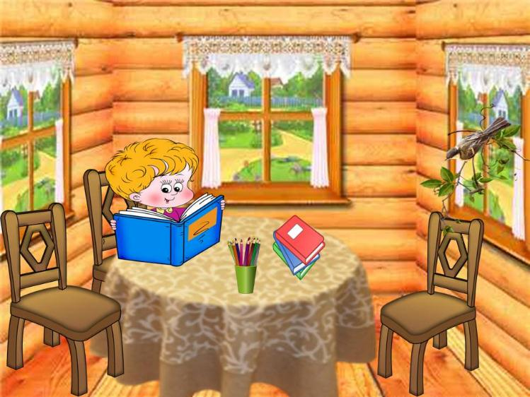

Slide 19
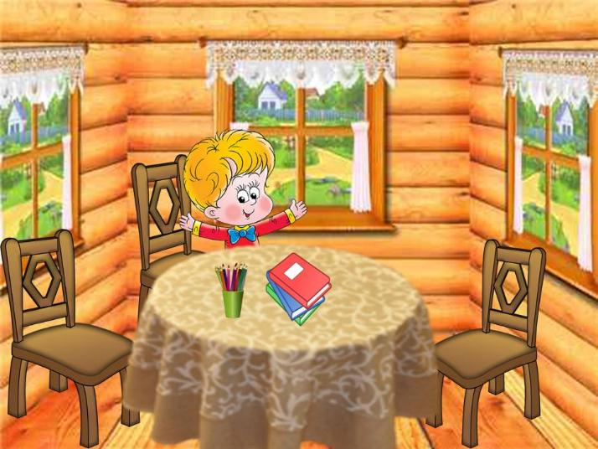

Slide 20
